Slide 1
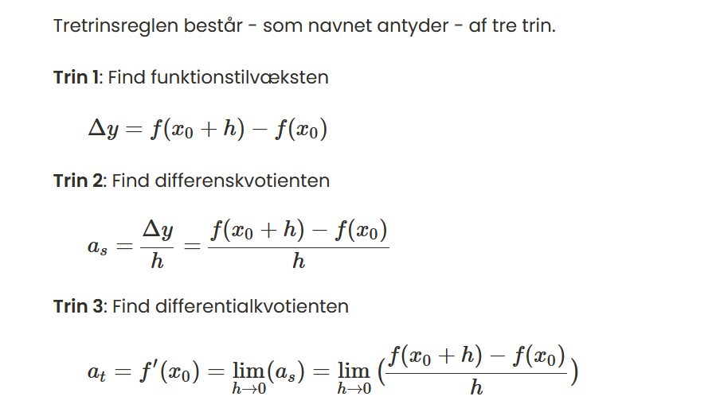
Tretrinsregel - https://www.webmatematik.dk/lektioner/matematik-b/differentialregning/tretrinsreglen

Slide 2
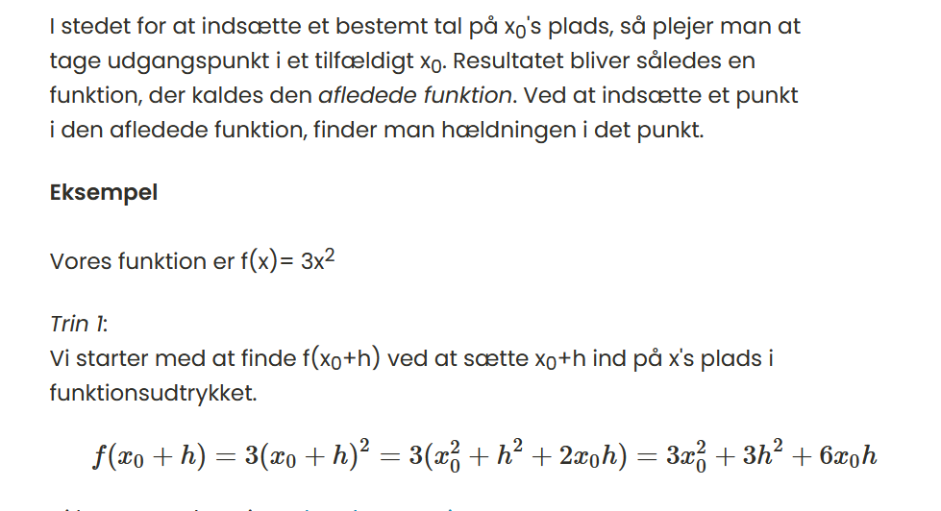
Tretrinsregel- uddrag fra webmatematik: https://www.webmatematik.dk/lektioner/matematik-b/differentialregning/tretrinsreglen

Slide 3
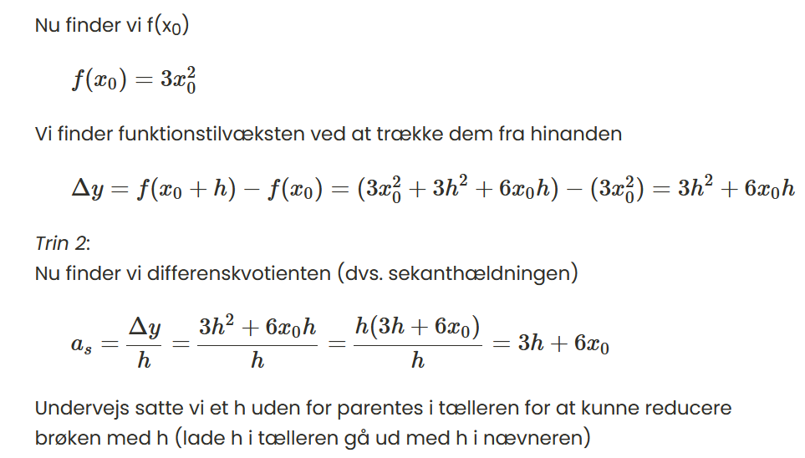
Tretrinsregel

Slide 4
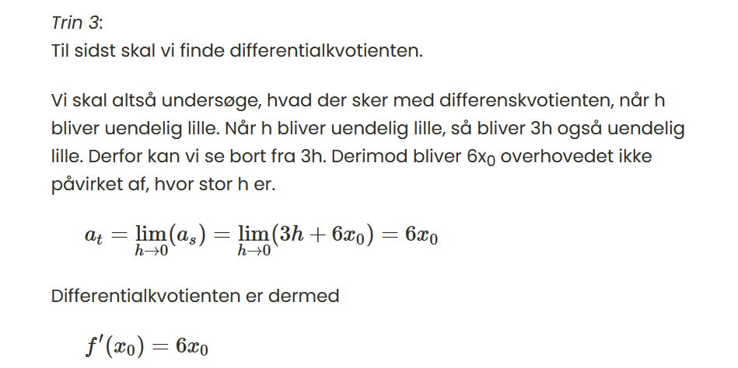
Trin 3:

Slide 5
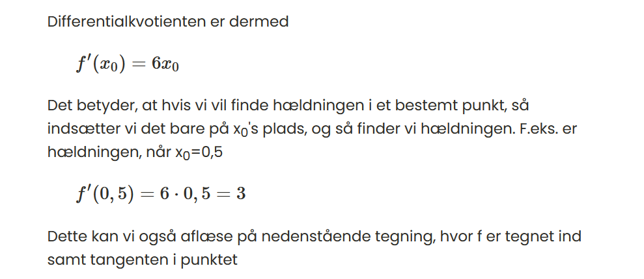
Eksempel med xo= 0,5

Slide 6
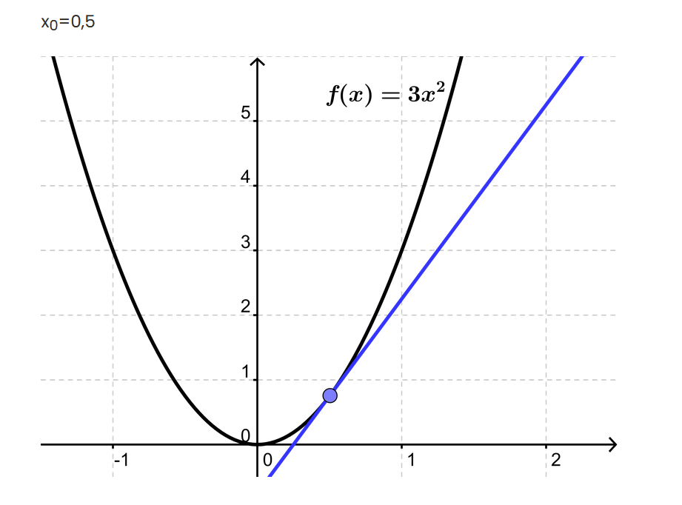
Grafisk overblik

Slide 7
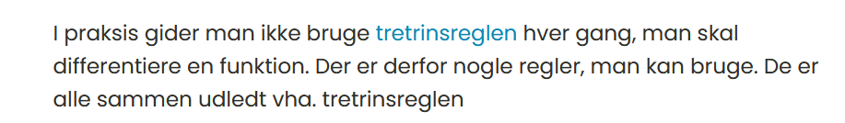
Afledede funktioner
https://www.webmatematik.dk/lektioner/matematik-b/differentialregning/afledede-funktioner

Slide 8
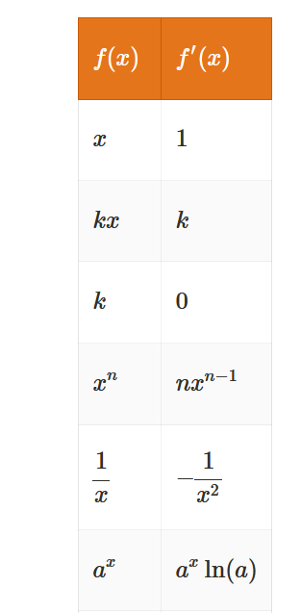

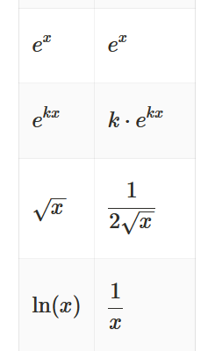
Afledede funktioner

Slide 9
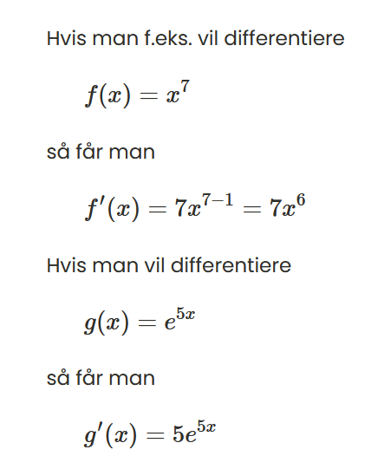
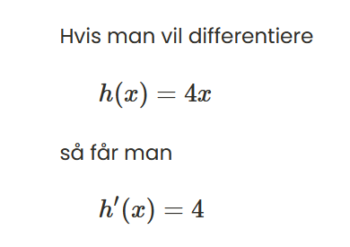
Eksempler - https://www.youtube.com/watch?v=b6GJdEpqxGU&t=33s
Link til film på webmatematik

Slide 10
Beviser for andre af de simple funktioner:
Se filmene:
Ekstra: Her er beviser af et par af de andre formler, som du kan se hvis du har ekstra tid.
Se Film: Differentialregning L4 - Differentialkvotient af 1/x - 3:18
https://www.youtube.com/watch?v=wqXH3_DIqmU
Se Film: Differentialregning L5 - Differentialkvotient af kvadratrod x
https://www.youtube.com/watch?v=chtgG-wvJyM

